Slide 1
ABD5502 ADMINISTRACIÓN DE BASE DE DATOS
Gestión de Datos de Undo

Slide 2
Unidad de Aprendizaje N°2
Configuración de la Base de Datos para ser utilizada por diferentes aplicaciones
Aprendizajes Conceptuales:
Reconocer los principales procesos de la administración de la Base de Datos para ser utilizada por diferentes aplicaciones

Slide 3

Objetivos de la Clase
Explicar cómo se generan los datos de Undo
Explicar cómo monitorear y administrar datos de Undo
Describir la diferencia entre datos de Undo y de Redo
Explicar cómo configurar la retención de Undo
Explicar cómo garantizar la retención de Undo
Explicar cómo utilizar Undo Advisor

Slide 4




Datos de Undo
Son una copia de los datos originales antes de la modificación
Se capturan para cada transacción que modifica datos
Se retienen al menos hasta que finaliza la transacción
Se utilizan para dar soporte a:
Operaciones de rollback
Consultas de lectura consistente
Oracle Flashback Query, Oracle Flashback Transaction y Oracle Flashback Table
Recuperación de transacciones con fallos.
Usuario
Notes:
Datos de Undo
Oracle Database guarda el valor anterior (datos de undo) cuando un proceso cambia datos de una base de datos. Almacena los datos como existen antes de las modificaciones. La captura de datos de undo le permite realizar una operación de rollback en los datos no confirmados. Los datos de undo soportan consultas de flashback y de lectura consistente. El proceso de undo también se puede utilizar para “rebobinar” (hacer flashback) las transacciones y las tablas.
Las consultas de lectura consistente proporcionan resultados que son consistentes con los datos en el momento en que se inicia una consulta. Para que una consulta de lectura consistente se realice correctamente, la información original debe existir aún como información de undo. Si ya no están disponibles los datos originales, recibe el error “Snapshot too old” (ORA-01555). Mientras se retenga la información de undo, Oracle Database puede reconstruir datos que cumplan las consultas de lectura consistente.
El propósito de Flashback Query es preguntar por una vsersión de los datos en un punto en el tiempo. Siempre que la información de undo del pasado exista, las consultas de flashback pueden terminar correctamente. Oracle Flashback Transaction utiliza el proceso de undo para crear transacciones de compensación y para deshacer una transacción y sus transacciones dependientes. Con Oracle Flashback Table, se puede recuperar una tabla hasta un punto en el tiempo concreto.
Los datos de undo también se utilizan para la recuperación de transacciones con fallos. Una transacción fallida se produce cuando una sesión de usuario termina de forma anormal (posiblemente debido a errores de red o a un fallo en el computador cliente) antes de que el usuario decida confirmar la transacción o realizar un rollback de la misma. Las transacciones fallidas también se pueden producir cuando la instancia falla o se ejecuta el comando SHUTDOWN ABORT.
En caso de una transacción fallida, se selecciona el comportamiento más seguro y Oracle Database deshace todos los cambios realizados por el usuario, restaurando los datos originales.
La información de undo se retiene para todas las transacciones, al menos hasta que la transacción termine debido a uno de los siguientes motivos:
El usuario deshace la transacción (se realiza el rollback de la transacción).
El usuario termina una transacción (la transacción se confirma).
El usuario ejecuta una sentencia DDL como, por ejemplo, CREATE, DROP, RENAME o ALTER. Si la transacción actual contiene sentencias DML, la base de datos primero confirma la transacción y luego ejecuta y confirma la DDL como una nueva transacción.
La sesión de usuario termina de forma anormal (se realiza el rollback de la transacción).
La sesión de usuario termina de forma normal con una salida (la transacción se confirma).
La cantidad de datos de undo que se retienen y el tiempo de esa retención dependen de la cantidad de actividad de la base de datos y de su configuración.
Oracle Flashback Transaction aprovecha los redo logs en línea para extraer el SQL de deshacer adecuado para la ejecución. Sólo utiliza el proceso de deshacer como un límite de tiempo artificial para determinar una hora de inicio de la minería de redo para la transacción de destino si no se ha proporcionado la hora de inicio de la transacción en la llamada a la transacción de flashback.

Slide 5
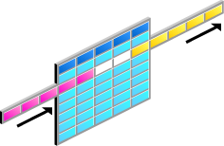

Transacciones y Datos de Undo
Cada transacción se asigna a un único segmento de undo.
Un segmento de undo puede dar servicio a más de una transacción al mismo tiempo.
Datos “antiguos” de undo
en el tablespace de undo
Segmento
de undo
Datos en
Buffer
cache
Buffer de
redo log
Detalles de cambios nuevos
en archivos redo log
UPDATE:
operaciones DML
Archivos
redo log
Notes:
Transacciones y Datos de Undo
Al iniciar una transacción, ésta se asigna a un segmento de undo. A lo largo de la transacción, cuando se modifiquen los datos, los valores originales (antes del cambio) se copiarán al segmento de undo. Se pueden ver qué transacciones se asignan a los distintos segmentos de undo consultando la vista de rendimiento dinámico V$TRANSACTION.
Los segmentos de undo son segmentos especializados que la instancia crea automáticamente, según sea necesario, para soportar las transacciones. Al igual que todos los segmentos, los segmentos de undo están formados por extensiones que, a su vez, constan de bloques de datos. Los segmentos de undo crecen y se reducen automáticamente si es necesario, actuando como buffer de almacenamiento circular para las transacciones asignadas.
Las transacciones rellenan extensiones en los segmentos de undo hasta que se termina una transacción o se consume todo el espacio. Si una extensión se llena completamente y se necesita más espacio, la transacción adquiere ese espacio de la siguiente extensión del segmento. Al utilizar todas las extensiones, la transacción se volverá a encapsular en la primera extensión o solicitará que se asigne una extensión nueva al segmento de undo.
Las operaciones DML y DDL en paralelo pueden hacer que una transacción utilice realmente más de un segmento de undo.

Slide 6
Almacenamiento de Información de Undo
Se almacena en segmentos de undo, que se almacenan en un tablespace de undo. Los tablespaces de undo:
Sólo se utilizan para los segmentos de undo.
Tienen consideraciones especiales sobre la recuperación.
Sólo se pueden asociar a una única instancia.
Se requiere que sólo uno de ellos sea el tablespace de undo actual en el que se puede escribir para una instancia especificada en un momento determinado
Notes:
Almacenamiento de Información de Undo
Los segmentos de undo sólo pueden existir en un un tablespace especializado denominada tablespace de undo. (No se pueden crear otros tipos de segmentos como, por ejemplo, tablas en tablespaces de undo.)
DBCA crea de forma automática un tablespace de undo de archivos pequeños. También puede crear un tablespace de undo de archivos grandes. Sin embargo, en entornos de procesamiento de transacciones en línea (OLTP) de gran volumen con numerosas transacciones breves simultáneas, se puede producir una contención en la cabecera de los archivos. Un tablespace de undo almacenado en varios archivos de datos puede resolver este posible problema.
Aunnque una base de datos puede tener numerosos tablespaces de undo, sólo se puede designar uno de ellos como el tablespace de undo actual para cualquier instancia de la base de datos.
Los segmentos de undo se crean automáticamente y siempre son propiedad de SYS. Puesto que los segmentos de undo actúan como buffer circular, cada segmento tiene dos extensiones como mínimo. El número máximo de extensiones por defecto depende del tamaño del bloque de base de datos.
Los tablespaces de undo son tablespaces permanentes, gestionados localmente con asignación automática de extensiones. La base de datos los gestiona automáticamente.
Puesto que se necesitan datos de undo para recuperar transacciones fallidas (como las que se pueden producir cuando una instancia falla), los tablespaces de undo sólo se pueden recuperar mientras la instancia está en estado MOUNT.

Slide 7
Datos de Undo Versus Datos de Redo
 | UNDO | REDO
Registro de | Cómo deshacer un cambio | Cómo reproducir un cambio
Se utiliza para | Rollback, lectura consistente, flashback | Aplicar transacciones pendientes de la base de datos
Se almacena en | Segmentos de undo | Archivos redo log
Protege frente a | Lecturas inconsistentes en sistemas de varios usuarios | Pérdida de datos
Segmento
de undo
Archivos
redo log
Notes:
Datos de Undo Versus Datos de Redo
En un principio, los datos de undo y de redo se parecen bastante, aunque sirven para obtener resultados diferentes. Los datos de undo son necesarios si hay que deshacer un cambio y esto ocurre en las operaciones de lectura consistente y de rollback. Los datos de redo son necesarios si hay que realizar de nuevo los cambios, en los casos en los que se hayan perdido por algún motivo. Los cambios de bloques de undo también se escriben en el redo log.
El proceso de confirmación implica una verificación de que los cambios de la transacción se han escrito en el archivo de redo log, que se encuentra almacenado de manera persistente en el disco, en lugar de en la memoria. Además, normalmente, el archivo redo log está multiplexado. Como resultado, hay varias copias de los datos de redo en el disco. Aunque todavía no se hayan escrito los cambios en los archivos de datos en los que están almacenados realmente los bloques de la tabla, la escritura en el redo log persistente es suficiente para garantizar la consistencia de la base de datos.
Por ejemplo, un corte en el suministro eléctrico justo antes de que los cambios confirmados se hayan reflejado en los archivos de datos no causa ningún problema, ya que la transacción se ha confirmado. Cuando se vuelva a iniciar el sistema, se podrán aplicar los cambios de los registros de redo que no se llegaron a reflejar en los archivos de datos en el momento del corte de electricidad.

Slide 8
Gestión de Undo
Gestión automática de undo:
Gestión totalmente automatizada del espacio y de los datos de undo en un tablespace de undo dedicado
Para todas las sesiones
Ajuste automático en tablespaces (AUTOEXTEND) para satisfacer las consultas de ejecución muy largas
Ajuste automático en tablespaces de tamaño fijo para mejorar la retención
Tareas de DBA para soportar operaciones de flashback:
Configuración de la retención de undo
Cambio del tablespace de undo a uno de tamaño fijo
Evitar errores de espacio y de tipo “Snapshot too old”
Notes:
Gestión de Undo
Oracle Database proporciona gestión automática de undo, que es un mecanismo totalmente automatizado para gestionar el espacio y la información de undo en un tablespace de undo dedicado para todas las sesiones. El sistema se ajusta de forma automática para proporcionar la mejor retención posible de la información de undo. En concreto, el período de retención de undo para los tablespaces de ampliación automática se ajusta para que sea un poco más prolongado que la consulta activa de ejecución más larga. En el caso de los tablespaces de undo de tamaño fijo, la base de datos se ajusta de manera dinámica para conseguir la mejor retención posible.
La gestión automática de undo es la opción por defecto en Oracle Database 11g (y versiones posteriores). La gestión manual de undo está soportada para la compatibilidad con Oracle8i y versiones anteriores. En el modo de gestión manual de undo, el espacio de undo se gestiona mediante segmentos de rollback (no mediante el tablespace de undo).
Oracle recomienda que utilice la gestión automática de deshacer. Aunque, por defecto, Oracle Database gestiona el espacio y los datos de undo automáticamente, puede que se deban realizar algunas tareas si la base de datos utiliza operaciones de flashback. La administración del proceso de undo debe evitar los errores de espacio, el uso de demasiado espacio y los errores “Snapshot too old”.

Slide 9

Configuración de Retención de Undo
UNDO_RETENTION especifica (en segundos) durante cuánto tiempo se va a retener la información de undo ya confirmada. Este parámetro sólo se define cuando:
El tablespace de undo tiene activada la opción AUTOEXTEND
Desea definir una retención de undo para objetos grandes (LOB)
Desea garantizar la retención
Notes:
Configuración de Retención de Undo
El parámetro de inicialización UNDO_RETENTION especifica (en segundos) el valor de umbral inferior de la retención de undo. Se debe definir el período mínimo de retención de undo para el tablespace de undo de ampliación automática, de manera que sea tan prolongado como la operación de flashback más larga prevista. En los tablespaces de undo de ampliación automática, el sistema retiene la operación de undo durante al menos el tiempo especificado en este parámetro y, de manera automática, ajusta el período de retención de undo para cumplir con los requisitos de undo de las consultas. No obstante, este período de retención ajustado automáticamente puede ser insuficiente para las operaciones de flashback.
En los tablespaces de undo de tamaño fijo, el sistema ajusta automáticamente el mejor período posible de retención de undo en función del tamaño e historial de uso del tablespace de undo; ignora UNDO_RETENTION a menos que esté activada la garantía de retención. De esta forma, en la gestión automática de undo, se utiliza la configuración de UNDO_RETENTION para los tres casos que se explican en la presentación. En los cualquier otros casos este parámetro se ignora.
La información de deshacer está dividida en tres categorías:
Información de undo sin confirmar (activa): soporta una transacción que se está ejecutando en ese momento y es necesaria si un usuario desea realizar un rollback o si la transacción falla. La información de undo sin confirmar nunca se sobrescribe.
Información de undo confirmada (no caducada): ya no es necesaria para una transacción en ejecución, pero aún es necesaria para cumplir con el intervalo de retención de undo. También se denomina información de undo “no vencida”. La información de undo confirmada se retiene cuando es posible sin que una transacción activa falle debido a la falta de espacio.
Información de undo caducada (caducada): ya no es necesaria para dar soporte a una transacción en ejecución. La información de undo caducada se sobrescribe cuando se necesita espacio para una transacción activa.

Slide 10


Garantía de Retención de Undo
SQL> ALTER TABLESPACE undotbs1 RETENTION GUARANTEE;
Garantía de retención: 15 minutos
Datos de undo en
tablespace de undo
Las sentencias SELECT de 15 minutos o menos de ejecución siempre se ejecutan correctamente.
Una transacción fallará si genera más datos de undo
que el espacio existente.
El ejemplo se basa en una configuración de UNDO_RETENTION de 900 segundos (15 minutos).
Notes:
Garantía de Retención de Undo
El comportamiento por defecto de undo es sobrescribir la información de undo de las transacciones confirmadas que aún no han caducado en lugar de permitir que una transacción activa falle debido a la falta de espacio de undo.
Este comportamiento se puede cambiar al garantizar la retención. Con la retención garantizada, la configuración de retención de undo se aplica aunque provoque que las transacciones fallen.
RETENTION GUARANTEE es un atributo de tablespace más que un parámetro de inicialización. Este atributo sólo se puede cambiar con sentencias SQL:
La sintaxis para cambiar un tablespace de undo por una retención de garantía es la siguiente:
SQL> ALTER TABLESPACE undotbs1 RETENTION GUARANTEE;
Para devolver un tablespace de undo garantizado a su valor normal, utilice el siguiente comando:
SQL> ALTER TABLESPACE undotbs1 RETENTION NOGUARANTEE;
La garantía de retención se aplica sólo a los tablespaces de undo. Los intentos de definirla en un tablespace que no sea de undo tiene como resultado el siguiente error:
SQL> ALTER TABLESPACE example RETENTION GUARANTEE;
ERROR at line 1:
ORA-30044: 'Retention' can only specified for undo tablespace

Slide 11
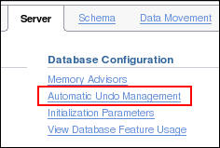
Cambio de un Tablespace de Undo a Uno de Tamaño Fijo
Motivos:
Soportar operaciones de flashback
Limitar el crecimiento del tablespace
Trabajo:
Ejecutar la carga de trabajo regular.
El mecanismo de ajuste automático establece el tamaño mínimo necesario.
Utilizar Undo Advisor, que calcula el tamaño necesario para el futuro crecimiento (opcional).
4. Cambiar el tablespace de undo a uno de tamaño fijo (opcional).
Notes:
Cambio de un Tablespace de Undo a Uno de Tamaño Fijo
Puede haber dos motivos para cambiar el tablespace de undo a uno de tamaño fijo: para soportar operaciones de flashback (donde se espera el uso de undo) o para evitar que el tablespace crezca demasiado.
Si se decide cambiar el tablespace de undo por uno de tamaño fijo, se debe seleccionar un tamaño lo bastante grande como para evitar los siguientes errores:
Fallos de DML (porque no hay suficiente espacio para el proceso de undo para nuevas transacciones)
Errores de tipo “Snapshot too old” (porque no hay suficientes datos de undo para la lectura consistente)
Oracle recomienda que ejecutar una carga de trabajo regular completa para permitir que el tablespace de undo crezca hasta el tamaño mínimo necesario. Las estadísticas recopiladas automáticamente incluyen la duración de ejecución de la consulta más larga y el ratio de generación de undo. Es aconsejable calcular el tamaño mínimo del tablespace de undo basado en estas estadísticas en sistemas sin operaciones de flashback, así como en sistemas en los que no se esperan consultas largas en el futuro.
Se puede utilizar Undo Advisor para ingresar la duración deseada del período de undo para flashback y ejecución de consultas largas.

Slide 12
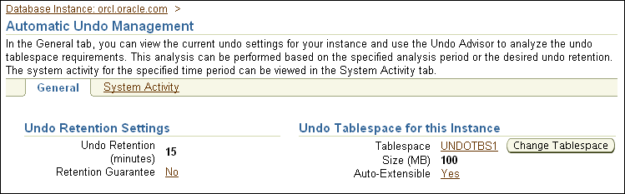
Información General de Undo
Tamaño actual del tablespace
Notes:
Cambio de un Tablespace de Undo a Uno de Tamaño Fijo
En Enterprise Manager, seleccione Server > Automatic Undo Management.
Ha dos páginas: General y System Activity. En la parte superior de la página General, aparecen la configuración de la retención de undo e información sobre el tablespace de undo de esta instancia.

Slide 13
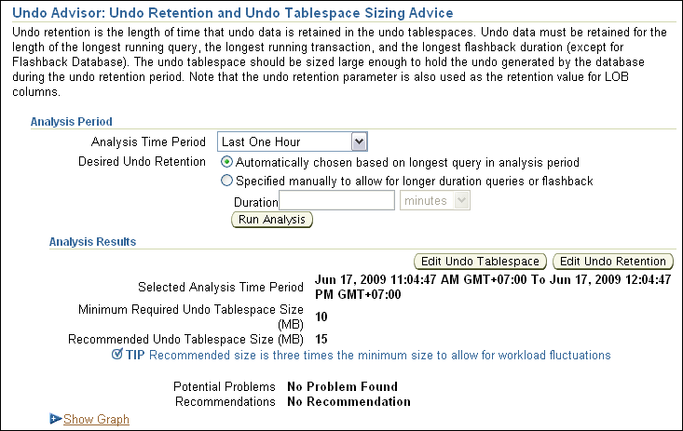
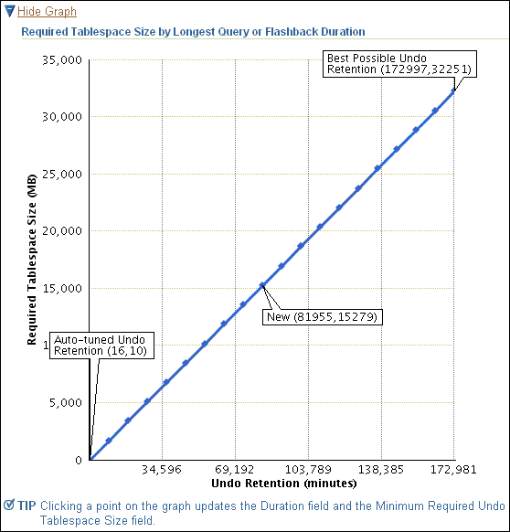
Uso de Undo Advisor
Notes:
Uso de Undo Advisor
La parte central de la página General de undo es el acceso a Undo Advisor. Ofrece una estimación del tamaño del tablespace de undo que resulta necesario para satisfacer una retención de undo determinada.
La región de análisis del asesor muestra el tamaño del tablespace necesario para soportar el período de retención. Cabe la posibilidad de hacer click en un punto del gráfico para ver el tamaño del tablespace requerido para soportar el período elegido.
Haga click en el botón Edit Undo Tablespace y, a continuación, haga click en Edit en la sección Datafile para cambiar el tablespace de undo a uno de tamaño fijo.

Slide 14
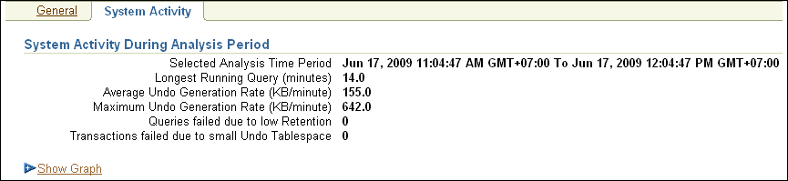
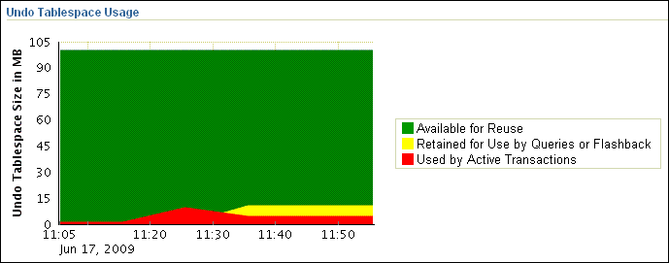
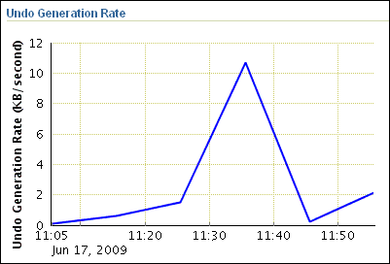
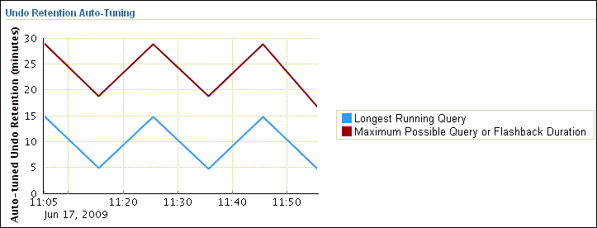
Visualización de Actividad del Sistema
1
3
2
Notes:
Visualización de Actividad del Sistema
La parte superior de la página muestra la actividad del sistema durante el período seleccionado.
Debajo, hay tres gráficos:
Undo Tablespace Usage: muestra el tamaño del tablespace (en MB) por días del mes
Undo Retention Auto-Tuning: muestra la retención de undo ajustada (en minutos) por días del mes
Undo Generation Rate: muestra la generación de undo (en KB por segundos) por días del mes

Slide 15

Resumen de la Clase
Se explicó cómo se generan los datos de Undo
Se explicó cómo monitorear y administrar datos de Undo
Se describó la diferencia entre datos de Undo y de Redo
Se explicó cómo configurar la retención de Undo
Se explicó cómo garantizar la retención de Undo
Se explicó cómo utilizar Undo Advisor

